Slide 1

Настольная FDM печать металлических изделий
Автор: Уйманова Валерия, 10 класс Научный руководитель: Криницын Максим Германович, к.т.н.
Томск 2023г.

Slide 2

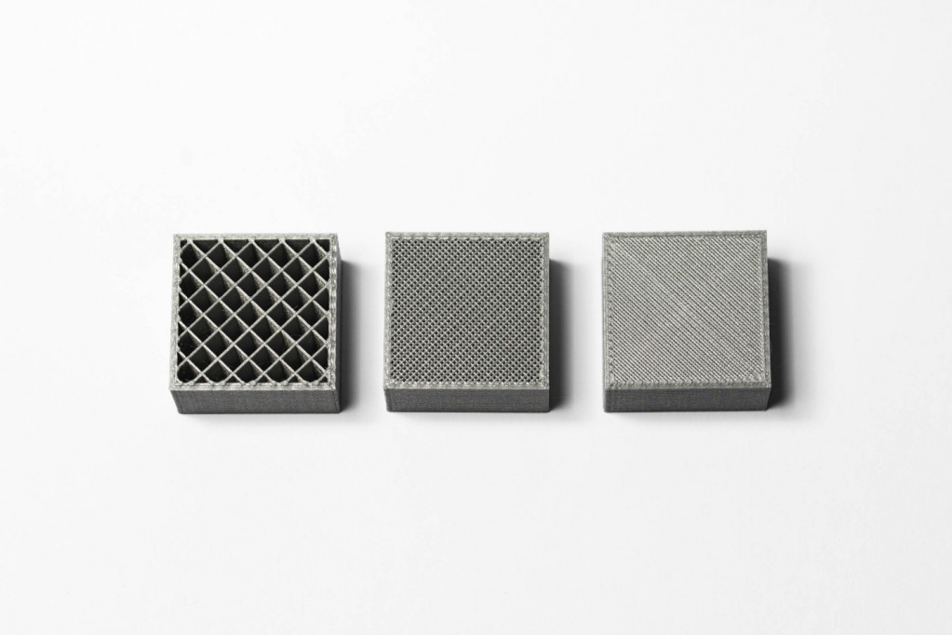
Что такое FDM печать?
Преимущества:
FDM печать - технология, которую используют для создания трёхмерных объектов. Она осуществляется путем нанесения расплавленных последовательных слоев материала, повторяющих контуры цифровой модели.
Экономия расходуемых материалов
Отсутствие лишних соединений
Простота изготовления сетчатых структур

Slide 3
Цель
Создание геометрически сложного объекта за единый технологический цикл

Slide 4
Задачи
Поиск 3D-модели объекта, который планируется создать из металла и пластика
Печать объекта с применением FDM-печати
Характеризация изделия и сравнение с изготовлением классическими способами

Slide 5
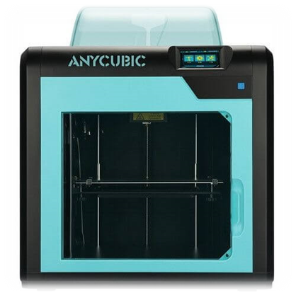
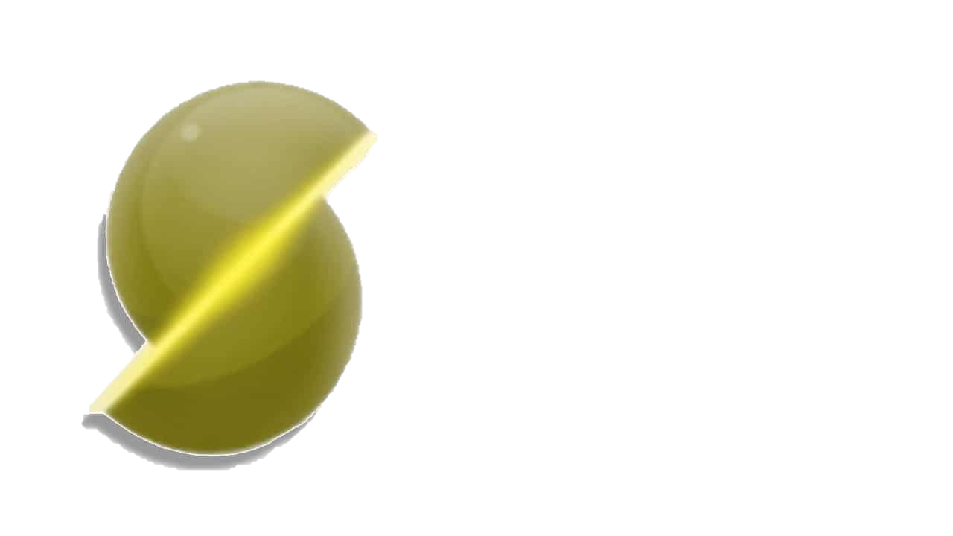
СОЗДАНИЕ МОДЕЛИ
Материалы: ABS-пластик, мелкодисперсный металлический порошок. Редакция модели и установка необходимых настроек для принтера происходила в программе Slic3r.
Модель принтера, с помощью которого осуществлялась печать
Slic3r
Рис.2 Anycubic 4Max Metal
Рис.1 ПО для 3D-нарезки для 3D принтера

Slide 6
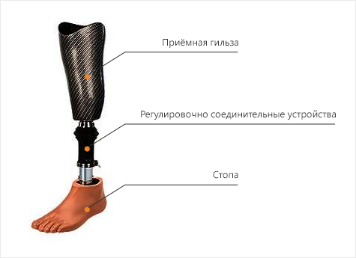
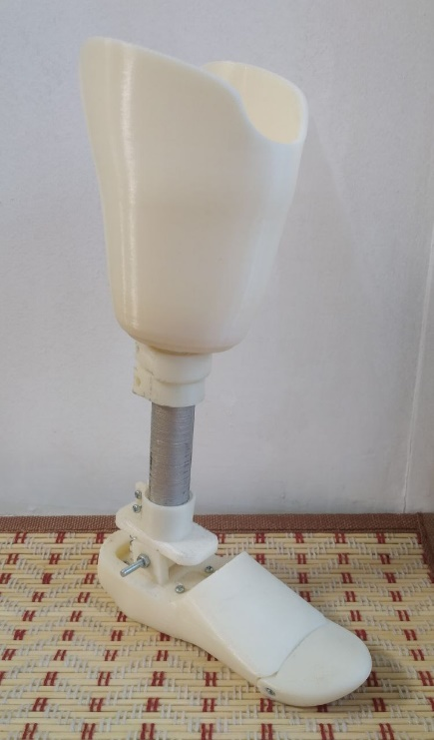
Создание модели
Изготовленная модель протеза отличается прочностью и не отличается от классических моделей, изготавливаемых в протезных мастерских.
Рис.3 Схема протеза голени
Рис.4 Модель протеза нижней конечности

Slide 7
выводы
Была изготовлена модель протеза нижней конечности с помощью FDM печати. В качестве материала были использованы ABS-пластик и металлический порошок.
Изделие отличается своей прочностью и не уступает по функциональным возможностям классических протезов.
Данная технология печати хирургических имплантатов и индивидуальных протезов может широко использоваться в сфере медицины.

Slide 8
Список используемой литературы
[1]- Протезы-мо.рф [Электронный ресурс] – режим доступа:
https://xn----itbgvgebit6g.xn--p1ai/protezy-goleni (дата обращения - 17.02.2023)
[2] – УРАЛ-МЕТАЛЛ [Электронный ресурс] – режим доступа:
https://ural-metall.com/metallicheskie-poroshki/harakteristiki-metallicheskih-poroshkov-9455.html (дата обращения: 23.01.2023)
[3]- NISSA |DIGISPACE [Электронный ресурс] - режим доступа:
https://digispace.ru/tehnologii/3d-pechat-fdm/ (дата обращения: 15.12.2022)
[4] – 3D today [Электронный ресурс] - режим доступа:
https://3dtoday.ru/wiki/FDM_print#.D0.A2.D0.B5.D1.85.D0.BD.D0.BE.D0.BB.D0.BE.D0.B3.D0.B8.D1.8F.20FDM1 (дата обращения: 15.12.2022)
[5]- 3DTOOL [Электронный ресурс] – режим доступа: https://3dtool.ru/stati/fdm-tekhnologiya-kak-eto-rabotaet/ (дата обращения: 14.12.2022)

Slide 9
Настольная FDM печать металлических изделий
Автор: Уйманова Валерия, 10 класс Научный руководитель: Криницын Максим Германович, к.т.н.
Томск 2023г.

